Slide 1



Reparto Igualitario 7
Manuel Mariano Ruano Mínguez (Manuelma)
CEIP “Las Esperanzas”
San Pedro del Pinatar (Murcia)
Ascensión Ros Garrido (Choni)
CEIP “San Ginés de la Jara”
Llano del Beal – Cartagena (Murcia)
Notes:
(CLIC)

Slide 2
Reparto Igualitario 7
Manuel Mariano Ruano Mínguez (Manuelma)
CEIP “Las Esperanzas”
San Pedro del Pinatar (Murcia)
Ascensión Ros Garrido (Choni)
CEIP “San Ginés de la Jara”
Llano del Beal – Cartagena (Murcia)
Notes:
Bueno, como ya me he presentado antes, no me entretengo más y comienzo con la segunda comunicación. (CLIC)

Slide 3

Reparto Igualitario 7
 | YERAY | THAY
 | 212 | 136
12 | 200 | 148
22 | 178 | 170
4 | 174 | 174
38
RI1
RI2
RI3
RI4
RI5
RI6
Notes:
Lo primero… ¡Buenas tardes a todos! Otra vez.
Esta comunicación tiene como título “Reparto Igualitario 7”.
Para el que no haya leído nada sobre esta categoría semántica de problemas, decir que hasta que no se publicó el libro “Resolución de problemas y Método ABN” en 2013, (CLIC) este tipo de problema no se había contemplado en estudios o trabajos anteriores, por lo que hablamos de una categoría nueva.
En dicho libro, la categoría “Reparto Igualitario” (CLIC) se constituye de seis problemas diferentes.
Y además, (CLIC) algunos de sus problemas, tienen su propio algoritmo para resolverlo.
Pero, el título de esta comunicación no sería exactamente éste (CLIC).
“Reparto Igualitario 7” (CLIC)

Slide 4
¿Reparto Igualitario 7?
Notes:
Más bien sería con interrogación. Es una pregunta que dejo en el aire para que seáis vosotros los que decidáis sobre esta cuestión en vuestra práctica docente.
Pongámonos en antecedentes y analicemos la categoría antes de decidir. (CLIC)

Slide 5
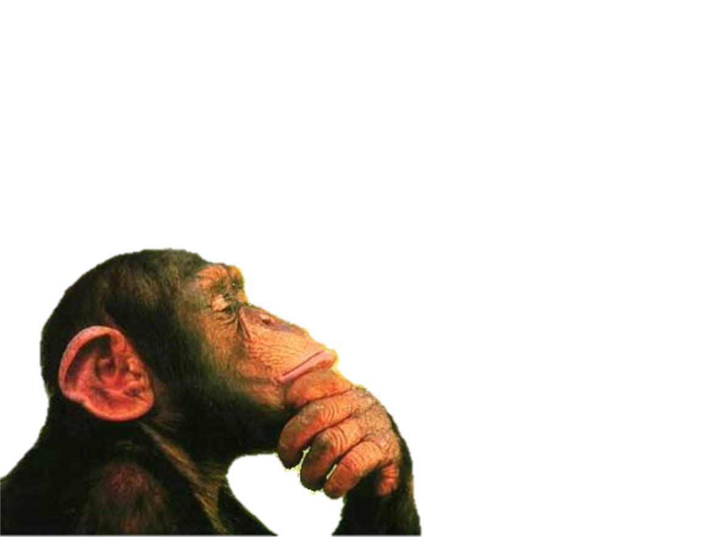
Reparto Igualitario
- Problema que implica un proceso de comparación.
- Requiere establecer la diferencia entre dos cantidades.
- Se modifican ambas cantidades.
¿+?
¿-?
¿Cuántos cromos le tendría que dar…?
137 → 110
110 ← 83
Ana tiene 137cromos y Juan 83…
- Algunos requieren el empleo simultáneo de la suma y la resta.
Notes:
(CLIC) Los problemas de reparto igualitario implican procesos de comparación, igual que los problemas de Igualación y Comparación, lógicamente.
(CLIC) Requiere establecer la diferencia entre dos cantidades, igual que en los problemas de Comparación e Igualación.
(CLIC) Pero a diferencia de los de Comparación, en cuyo proceso de solución no se modifica ninguna cantidad, aquí se modifican ambas cantidades. Y a diferencia de los de Igualación, modifica dos cantidades frente a una y, además no requiere añadidos.
(CLIC) Por último, los problemas de Comparación e Igualación se resuelven con una suma o una resta, pero algunos de los de Reparto Igualitario requieren el empleo simultáneo de la suma y de la resta.
(PAUSA) (CLIC)

Slide 6
Reparto Igualitario
“Yeray tiene 212 cromos y Thay 136. ¿Cuántos cromos le tendría que dar Yeray a su amiga para que ambos tuvieran el mismo número?”
Notes:
Un ejemplo de problema de Reparto Igualitario sería este… (CLIC) (Lee el problema de la pantalla).
¡Qué! (CLIC)

Slide 7
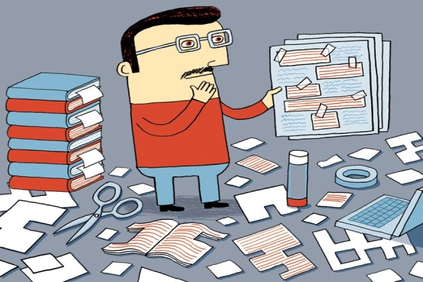

Notes:
¡Sorprendidos con la imaginación y capacidad inventiva que tengo! ¿Eh?
(PAUSA)
Bueno, bromas aparte, sigamos analizando los elementos del problema.
(CLIC)

Slide 8
Reparto Igualitario
“Yeray tiene 212 cromos y Thay 136. ¿Cuántos cromos le tendría que dar Yeray a su amiga para que ambos tuvieran el mismo número?”
Cdis
Cinc
Cig
Cigda
Notes:
Según dice Jaime Martínez y Concepción Sánchez en el citado libro de resolución de problemas, los elementos mínimos que se han de dar para que estemos ante un problema de Reparto Igualitario son: La cantidad mayor (CLIC), que será la que sufra disminución; la cantidad menor (CLIC), que será la que sufra el incremento; la cantidad igualadora (CLIC), que será la que se detrae de la cantidad mayor y se incrementa en la cantidad menor, y que consigue que ambas cantidades se igualen; y la cantidad igualada (CLIC) que es la que tienen los sujetos del problema al finalizar el proceso.
(CLIC) Si resolvemos el problema… (CLIC)

Slide 9
Reparto Igualitario
“Yeray tiene 212 cromos y Thay 136. ¿Cuántos cromos le tendría que dar Yeray a su amiga para que ambos tuvieran el mismo número?”
 | YERAY | THAY
 | 212 | 136
12 | 200 | 148
22 | 178 | 170
4 | 174 | 174
38
 | YERAY | THAY
 | 212 | 136
12 | 200 | 148
22 | 178 | 170
4 | 174 | 174
 | YERAY | THAY
 | 212 | 136
12 | 200 | 148
22 | 178 | 170
4
 | YERAY | THAY
 | 212 | 136
12 | 200 | 148
22 | 178 | 170
 | YERAY | THAY
 | 212 | 136
12 | 200 | 148
22
 | YERAY | THAY
 | 212 | 136
12 | 200 | 148
 | YERAY | THAY
 | 212 | 136
12
 | YERAY | THAY
 | 212 | 136
Cdis
Cinc
?
Cig
Cigda
Notes:
Empleamos el algoritmo específico.
(CLIC) Si Yeray le da 12 cromos a Thay… (CLIC) Ahora tienen 200 y 148 respectivamente.
(CLIC) Si le da 22 más… (CLIC) Ahora tienen 178 y 170.
(CLIC) Y si le da otros 4 más… (CLIC) Los dos se quedan con 174 cromos.
Al final, Yeray le ha dado (CLIC) 38 cromos a Thay.
>>>>>En este ejemplo (CLIC), 212 es la Cantidad a disminuir, (CLIC) 136 la cantidad a incrementar, (CLIC) 174 la cantidad igualada y (CLIC) 38 la cantidad igualadora.
Si observamos el enunciado del problema, la cantidad a disminuir y la cantidad a incrementar son los datos (CLIC). Se pregunta por la cantidad igualadora (CLIC) y no se hace mención a la cantidad igualada (CLIC). Este problema es lo que conocemos por… (CLIC)

Slide 10
Reparto Igualitario 1
“Yeray tiene 212 cromos y Thay 136. ¿Cuántos cromos le tendría que dar Yeray a su amiga para que ambos tuvieran el mismo número?”
 | Cdis | Cinc | Cig | Cigda
RI1 | Datos | Datos | ? | -
Notes:
Reparto Igualitario 1
(PAUSA)
Si modificamos la pregunta… (CLIC)

Slide 11
Reparto Igualitario
“Yeray tiene 212 cromos y Thay 136. Yeray le da cromos a su amiga hasta que ambos tienen el mismo número. ¿Con cuántos cromos se quedan los dos?”
 | YERAY | THAY
 | 212 | 136
12 | 200 | 148
22 | 178 | 170
4 | 174 | 174
38
Cdis
Cinc
Cig
?
Cigda
Notes:
Tenemos los mismos datos (CLIC). Se pregunta por la cantidad igualada (CLIC) y no se hace mención a la cantidad igualadora (CLIC).
Estamos ahora ante… (CLIC)

Slide 12
Reparto Igualitario 2
“Yeray tiene 212 cromos y Thay 136. Yeray le da cromos a su amiga hasta que ambos tienen el mismo número. ¿Con cuántos cromos se quedan los dos?”
 | Cdis | Cinc | Cig | Cigda
RI2 | Datos | Datos | - | ?
Notes:
Un problema de Reparto Igualitario 2
(PAUSA)
(CLIC)

Slide 13
Reparto Igualitario 3
“Yeray tiene 212 cromos y Thay tiene menos. Yeray le da 38 cromos a su amiga y los dos tienen el mismo número de cromos. ¿Cuántos cromos tenía Thay?”
 | Cdis | Cinc | Cig | Cigda
RI3 | Datos | ? | Datos | -
Notes:
Reparto Igualitario 3
(PAUSA)
La cantidad a disminuir (212) y la cantidad igualadora (38) son los datos y pregunta por la cantidad a incrementar (que será 136) sin mencionar la cantidad igualada.
Se resuelve con una doble resta. (CLIC)

Slide 14
Reparto Igualitario 4
“Yeray tiene 212 cromos y Thay tiene menos. Yeray le da cromos a su amiga hasta que los dos se quedan con 174 cromos. ¿Cuántos cromos tenía Thay?”
 | Cdis | Cinc | Cig | Cigda
RI4 | Datos | ? | - | Datos
Notes:
Ahora es el turno de: Reparto Igualitario 4
(PAUSA)
La cantidad a disminuir (212) y la cantidad igualada (174) son los datos. Pregunta por la cantidad a incrementar (que será 136) sin mencionar la cantidad igualadora.
También se resuelve con una doble resta. (CLIC)

Slide 15
Reparto Igualitario 5
“Thay tiene 136 cromos. Yeray le da 38, y ahora Thay y Yeray se quedan con el mismo número de cromos. ¿Cuántos cromos tenía Yeray antes de repartirlos con su amiga?”
 | Cdis | Cinc | Cig | Cigda
RI5 | ? | Datos | Datos | -
Notes:
Reparto Igualitario 5
(PAUSA)
La cantidad a incrementar (136) y la cantidad igualadora (38) son los datos. Pregunta por la cantidad a disminuir (que será 212) sin mencionar la cantidad igualada.
Se resuelve con una doble suma. (CLIC)

Slide 16
Reparto Igualitario 6
“Thay tiene 136 cromos. Yeray tiene más que ella, pero le da unos pocos hasta que ambos se quedan con 174 cromos. ¿Cuántos cromos le da Yeray a su amiga?”
 | Cdis | Cinc | Cig | Cigda
RI6 | - | Datos | ? | Datos
Notes:
Y por último: Reparto Igualitario 6
(PAUSA)
La cantidad a incrementar (136) y la cantidad igualada (174) son los datos. Pregunta por la cantidad igualadora (que será 38) sin mencionar la cantidad a disminuir.
Se resuelve con una resta y una suma.
(PAUSA)
(CLIC)

Slide 17

RI1
Cantidad mayor
RI6
Cigda
RI4
¡Ya me he perdido!
Reparto igualitario
Cinc
Cdis
RI1
Cantidad igualada
Cantidad menor
RI3
Cig
RI5
Cantidad igualadora
RI2
Notes:
(PAUSA)
Como sé que más de uno está como este hombre, para aclarar este lío, y a modo de resumen… (CLIC)

Slide 18
Reparto Igualitario
 | Cdis | Cinc | Cig | Cigda
RI1 | Datos | Datos | ? | -
RI2 | Datos | Datos | - | ?
RI3 | Datos | ? | Datos | -
RI4 | Datos | ? | - | Datos
RI5 | ? | Datos | Datos | -
RI6 | - | Datos | ? | Datos
Notes:
Podemos revisar esta tabla.
Cuando elaboré esta tabla, analizando problemas para su secuenciación que es lo que planteaba en la anterior comunicación, nos percatamos de que en todos los problemas, la cantidad a disminuir o la cantidad a incrementar, o las dos juntas, forman parte de los datos de todos los problemas.
Y fue cuando surgió la pregunta… (CLIC)

Slide 19
Reparto Igualitario
?
“Yeray y Thay tienen 174 cromos cada uno. Si antes Yeray le había dado 38 cromos a su amiga…”
¿Cuántos cromos tenía Yeray al principio?
CAMBIO 6
 | Cdis | Cinc | Cig | Cigda
RI7 | ? | - | Datos | Datos
Notes:
¿Podemos plantear un problema de Reparto Igualitario en el que los datos sean la cantidad igualada y la cantidad igualadora?
(PAUSA)
(CLIC) Sí.
Ahora solo falta la pregunta (CLIC)
(PAUSA)
(CLIC) Pero este sería un problema de cambio. (CLIC)

Slide 20
Reparto Igualitario
“Yeray y Thay tienen 174 cromos cada uno. Si antes Yeray le había dado 38 cromos a su amiga…”
¿Cuántos cromos tenía Thay al principio?
CAMBIO 5
 | Cdis | Cinc | Cig | Cigda
RI7 | - | ? | Datos | Datos
Notes:
¿Y si preguntamos por la cantidad a incrementar? (CLIC)
(PAUSA)
(CLIC) También sería un problema de cambio. (CLIC)

Slide 21
Reparto Igualitario
“Yeray y Thay tienen 174 cromos cada uno. Si antes Yeray le había dado 38 cromos a su amiga…”
¿Cuántos cromos tenían Yeray y Thay al principio?
 | Cdis | Cinc | Cig | Cigda
RI7 | ? | ? | Datos | Datos
Notes:
¿Y si preguntamos por las dos cantidades a la vez? (CLIC)
(PAUSA)
¿Sería un problema de dos operaciones o de reparto igualitario? (PAUSA)
Veamos como resolverlo. (CLIC)

Slide 22
Reparto Igualitario
“Yeray y Thay tienen 174 cromos cada uno. Si antes Yeray le había dado 38 cromos a su amiga. ¿Cuántos cromos tenían Yeray y Thay al principio?”
YERAY | 174 + 38
6 | 180 | 32
30 | 210 | 2
2 | 212 | 0
 | YERAY | THAY
 | 174 | 174 | 38
4 | 178 | 170 | 34
2 | 180 | 168 | 32
30 | 210 | 138 | 2
2 | 212 | 136 | 0
THAY | 174 - 38
4 | 170 | 34
30 | 140 | 4
4 | 136 | 0
Notes:
(LEE EL PROBLEMA)
Si el problema lo planteamos como dos problemas de cambio unidos, se resolvería con una suma y una resta, cuyos resultados no influyen en el planteamiento del otro. (CLIC)
(PAUSA)
Pero si lo planteamos como un problema de reparto igualitario, (CLIC) lo resolveríamos con el algoritmo específico y sería de esta forma.
(EXPLICA LA SOLUCIÓN)
(CLIC)

Slide 23
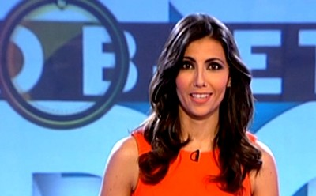
Conclusiones
Estos son los datos, suyas son las conclusiones.
manuelma@gmail.com
Notes:
¿Las conclusiones? Pues son muy sencillas. (CLIC)
(PAUSA) “Estos son los datos, suyas son la conclusiones”.
(PAUSA) Como ya he dicho en la anterior comunicación, el curso que viene, gracias al concurso de traslados, voy a trabajar en un centro que lleva el Método ABN en todos los niveles. Uno de los proyectos que realizaré será un estudio sobre cómo interpretan y resuelven los alumnos este tipo de problema.
(CLIC) Si alguno de ustedes lo va a plantear, estaríamos muy agradecidos de recibir sus datos.
También lo plantearé en el grupo de Facebook, para darle mayor difusión. (CLIC)

Slide 24
Reparto Igualitario
“Yeray y Thay tienen 174 cromos cada uno. Si antes Yeray le había dado 38 cromos a su amiga. ¿Cuántos cromos tenían Yeray y Thay al principio?”
YERAY | 174 + 38
6 | 180 | 32
30 | 210 | 2
2 | 212 | 0
 | YERAY | THAY
 | 174 | 174 | 38
4 | 178 | 170 | 34
2 | 180 | 168 | 32
30 | 210 | 138 | 2
2 | 212 | 136 | 0
THAY | 174 - 38
4 | 170 | 34
30 | 140 | 4
4 | 136 | 0
Notes:
Aquí os dejo los dos planteamientos.
Muchas gracias por la atención prestada y si alguien tiene alguna pregunta… que hable ahora o calle para siempre.

